Slide 1


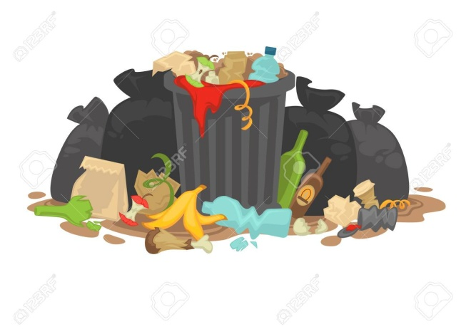
PENCEMARAN TANAH
Fibria Kaswinarni

Slide 2
Pengertian Pencemaran
Pencemaran lingkungan hidup adalah masuknya atau dimasukkannya makhluk hidup, zat, energi, dan/atau komponen lain ke dalam lingkungan hidup (air, udara, tanah) oleh kegiatan manusia sehingga kualitasnya turun sampai ke tingkat tertentu yang menyebabkan lingkungan hidup tidak dapat berfungsi sesuai dengan peruntukannya
(Menurut UU Pengelolaan Lingk. Hidup No. 23 Thn 1997)

Slide 3
Perusakan Lingkungan Hidup
Perusakan lingkungan hidup adalah tindakan yang menimbulkan perubahan langsung atau tidak langsung terhadap sifat fisik dan/atau hayatinya yang mengakibatkan lingkungan hidup (air, udara, tanah) tidak berfungsi lagi dalam menunjang pembangunan berkelanjutan
(Menurut UU Pengelolaan Lingk. Hidup No. 23 Thn 1997)

Slide 4
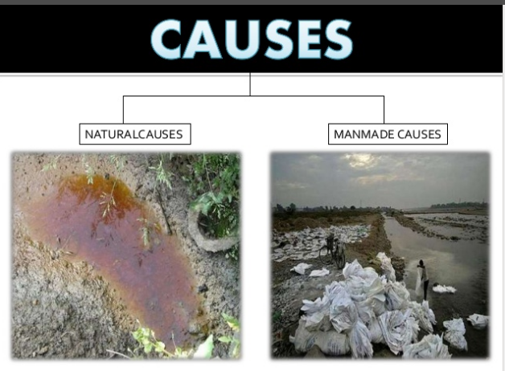
Penyebab Pencemaran Tanah

Slide 5
Natural Causes
Man Made Causes
Bencana alam, cth :
Gempa bumi
Pergerakan tanah
Banjir
Angin kencang
dll
Cth :
Urbanisasi
Limbah industri
Pertambangan
Limbah pertanian
Limbah domestik (cth dari rumah tangga, hotel, rumah sakit)
dll

Slide 6
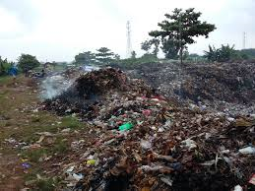
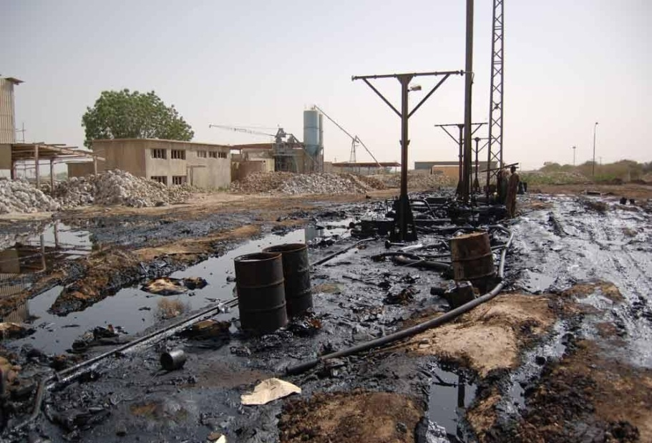
Urbanisasi :
Dapat meningkatkan volume sampah sehingga berpotensi dalam mencemari tanah
Frekuensi membangun sarana dan prasarana terus meningkat (ex : perumahan, gedung, dll)
Berkurangnya ruang terbuka hijau
Limbah Industri :
Limbah bersifat racun dalam jumlah besar jika terbuang ke tanah maka akan bersift racun bagi tanah dan menimbulkan infertilitas tanah
Membahayakan flora dan fauna tanah
Menurunkan biodiversitas flora dan fauna tanah

Slide 7
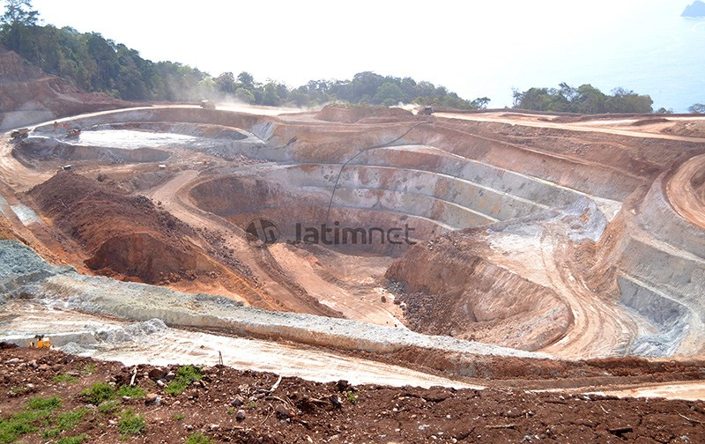
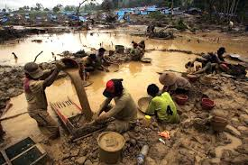
Pertambangan :
Merusak substansi tanah
Penurunan kesuburan tanah
Hilangnya area hijau
Penurunan biodiversitas flora dan fauna

Slide 8
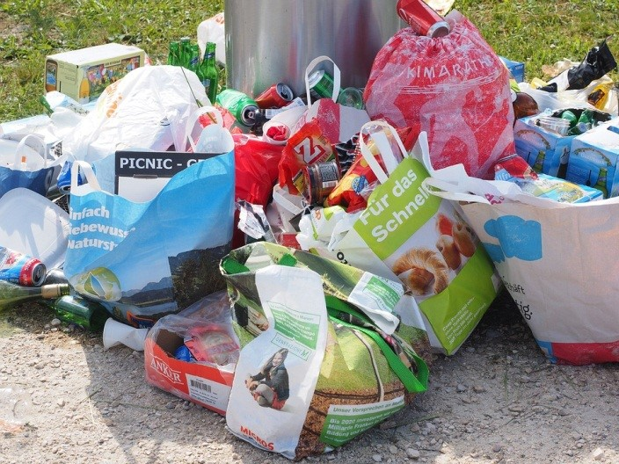
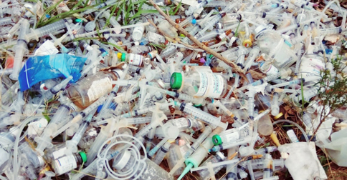
Limbah domestik :
sumber : rumah tangga, hotel, rumah sakit
Jika tidak dikelola dengan baik akan menimbulkan pencemaran pada tanah

Slide 9
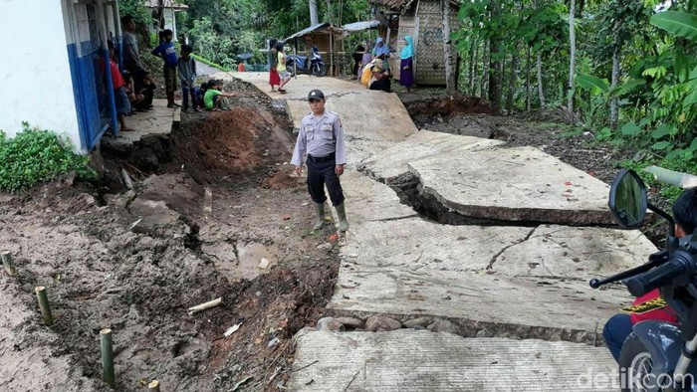
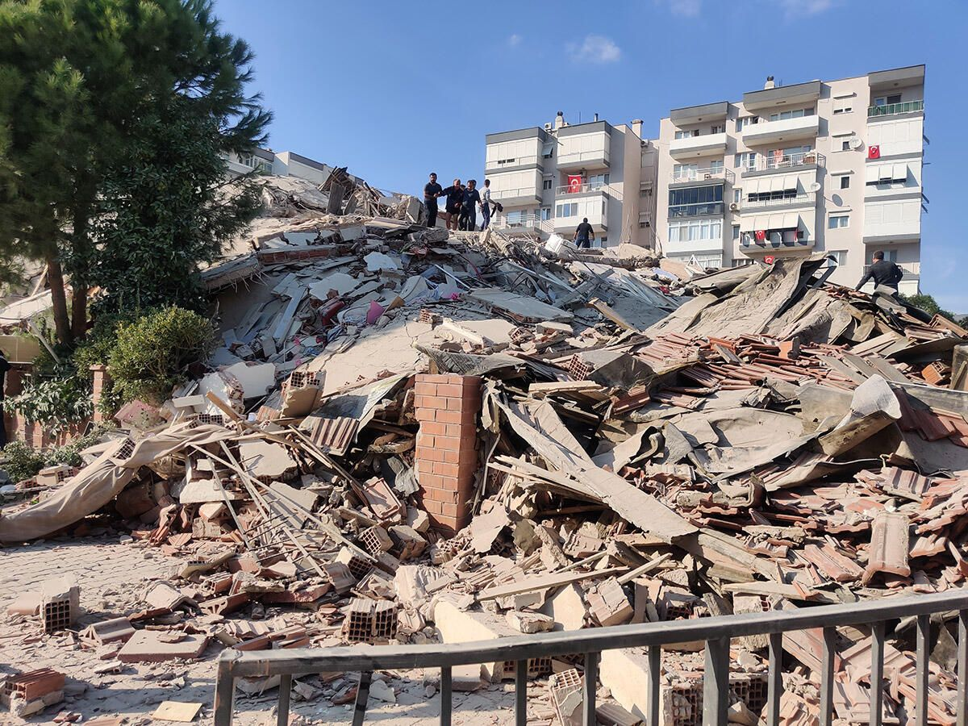
Bencana alam yang dapat merusak struktur dan kesuburan tanah

Slide 10
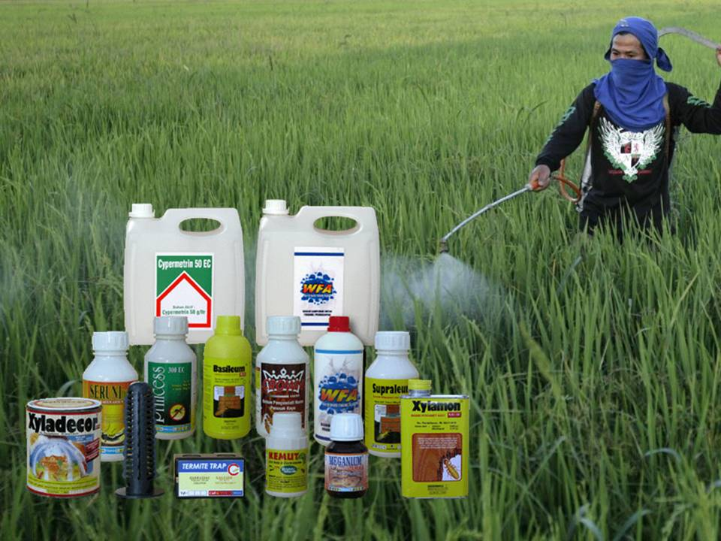
Limbah Pertanian :
Pestisida
Pupuk kimia
Jika pemakaian tidak berkelanjutan akan mengganggu keseimbangan alam (biodiversitas menurun, kesuburan tanah menurun, produksi menurun)

Slide 11
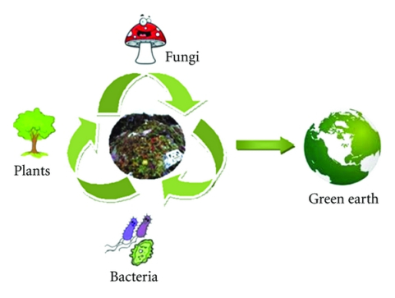
SUSTAINABLE of SOIL

Slide 12
Pengertian Daya Dukung Lingk
Menurut UU Pengelolaan Lingk. Hidup No. 23 Thn 1997
Daya dukung lingkungan hidup adalah kemampuan lingkungan hidup untuk mendukung perikehidupan manusia dan makhluk hidup lain

Slide 13
Pengertian Daya Tampung Lingk
Menurut UU Pengelolaan Lingk. Hidup No. 23 Thn 1997
Daya tampung lingkungan hidup adalah kemampuan lingkungan hidup untuk menyerap zat, energi, dan/atau komponen lain yang masuk atau dimasukkan ke dalamnya

Slide 14
Pengertian Limbah
Menurut UU Pengelolaan Lingk. Hidup No. 23 Thn 1997
Limbah adalah sisa suatu usaha dan/atau kegiatan

Slide 15
Organik dan Anorganik
PADAT
LIMBAH
CAIR

Slide 16
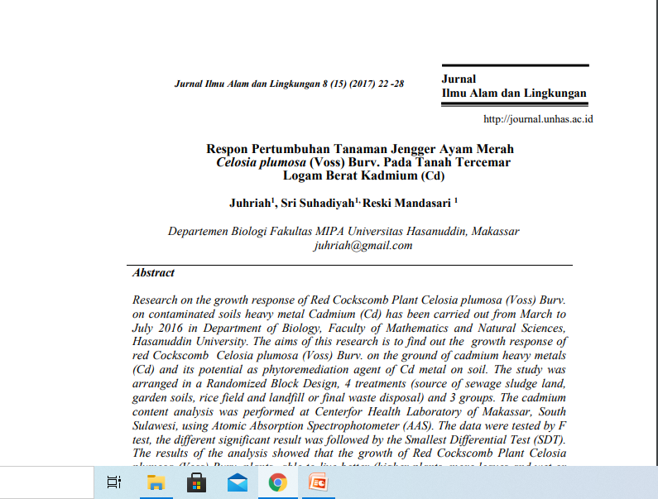
Studi Kasus
Pencemaran Tanah oleh Logam Berat

Slide 17
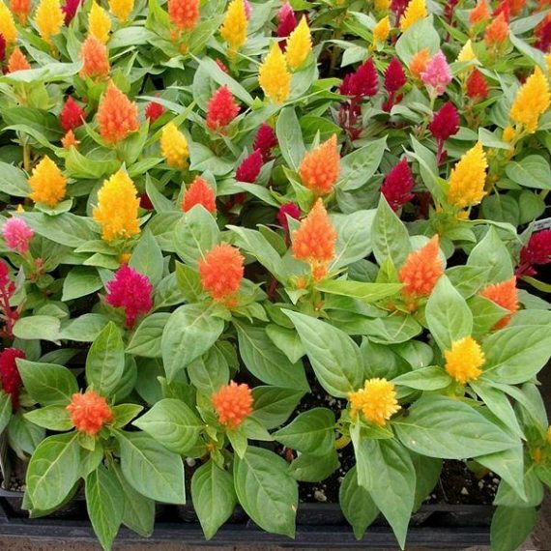
Celosia plumosa

Slide 18
Tanaman jengger ayam merah Celosia plumosa (voss) Burv. mampu hidup lebih baik (tanaman lebih tinggi, daun lebih banyak dan bobot basah maupun kering lebih tinggi) pada tanah asal tempat pembuaangan akhir (TPA) sampah karena memiliki senyarwa organik tanah yang lebih baik meskipun memiliki kadar Cd kedua tertinggi setelah tanah kebun.
Pertumbuhan terendah terjadi pada tanaman yang tumbuh pada tanah kebun dengan kdar Cd tertinggi.
Tanaman Celosia plumosa (voss) Burv. berpotensi sebagai tanaman agen fitoremediasi Cd pada tanah.

Slide 19
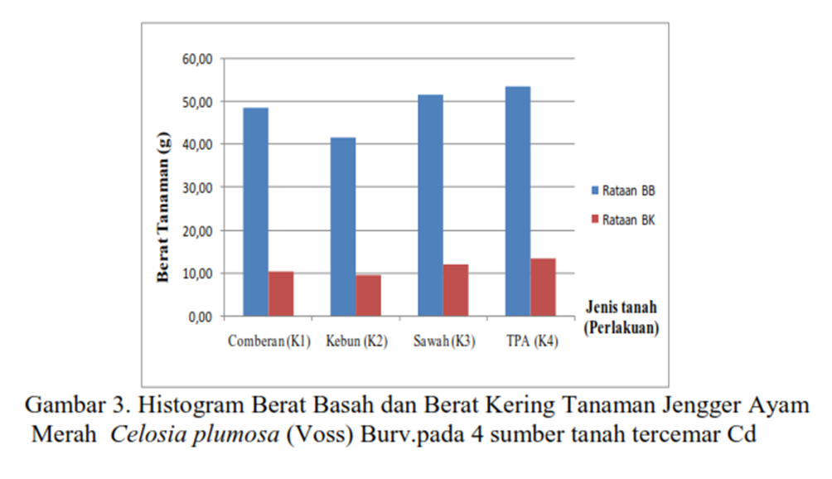

Slide 20
Bahan Beracun Berbahaya
Menurut UU Pengelolaan Lingk. Hidup No. 23 Thn 1997
Bahan berbahaya dan beracun adalah setiap bahan yang karena sifat atau konsentrasi, jumlahnya, baik secara langsung maupun tidak langsung, dapat mencemarkan dan/atau merusakkan lingkungan hidup, kesehatan, kelangsungan hidup manusia serta makhluk hidup lain

Slide 21
Limbah Bahan Beracun Berbahaya
Menurut UU Pengelolaan Lingk. Hidup No. 23 Thn 1997
Limbah bahan berbahaya dan beracun adalah sisa suatu usaha dan/atau kegiatan yang mengandung bahan berbahaya dan/atau beracun yang karena sifat dan/atau konsentrasinya dan/atau jumlahnya, baik secara langsung maupun tidak langsung, dapat mencemarkan dan/atau merusakkan lingkungan hidup, dan/atau dapat membahayakan lingkungm hidup, kesehatan, kelangsungan hidup manusia serta makhluk hidup lain

Slide 22
Logam Berat
Logam berat ialah logam yang mempunyai berat 5 g atau lebih untuk setiap cm3,” (Darmono, 1995).
Logam berat termasuk unsur penting yang diperlukan makhluk hidup. Dalam kadar yang tidak berlebihan, sebagai trace element, logam berat esensial seperti tembaga (Cu), selenium (Se), Besi (Fe) dan Zink (Zn) dibutuhkan untuk menjaga metabolisme tubuh manusia.
Sebaliknya logam berat yang nonesensial (elemen mikro) tidak mempunyai fungsi didalam tubuh manusia, dan bahkan sangat berbahaya hingga dapat menyebabkan keracunan (toksik) pada manusia diantaranya: timbal (Pb), merkuri (Hg), arsenik (As) dan cadmium (Cd).
Logam berat merupakan komponen alami yang terdapat di kulit bumi yang tidak dapat didegradasi ataupun dihancurkan dan merupakan zat yang berbahaya karena dapat terjadi bioakumulasi.

Slide 23
Logam Berat
Bioakumulasi adalah peningkatan konsentrasi zat kimia dalam tubuh mahluk hidup dalam waktu yang cukup lama, dibandingkan dengan konsentrasi zat kimia yang terdapat di alam” (Yudo, 2006).
Dapat disebutkan bahwa semua logam berat dapat menjadi acun yang meracuni tubuh makhluk hidup. Misalnya logam air raksa (Hg), kadmium (Cd), timah (Pb), dan khrom (Cr). Sebagian dari logam-logam berat tersebut tetap dibutuhkan oleh makhluk hidup dalam kadar yang sangat sedikit. Logam yang diperlukan tersebut dinamakan logam atau mineral esensial tubuh. Beberapa nama logam-logam berat esensial adalah tembaga (Cu), seng (Zn), dan nikel (Ni) (Yatim dkk, 1979).

Slide 24
Logam berat umumnya disebut sebagai orang logam yang memiliki kepadatan spesifik lebih dari 5 g/cm3 dan mempengaruhi lingkungan dan organisme hidup (Jarup, 2003).
Logam ini klasik untuk mempertahankan berbagai biokimia dan fungsi fisiologis dalam organisme hidup ketika dalam konsentrasi yang sangat rendah, namun mereka menjadi berbahaya ketika mereka melebihi ambang batas konsentrasi yang tertentu.
Meskipun diakui bahwa logam berat memiliki banyak efek yang merugikan kesehatan dan terakhir untuk jangka waktu yang panjang, paparan logam berat terus dan meningkat di banyak bagian dunia.

Slide 25
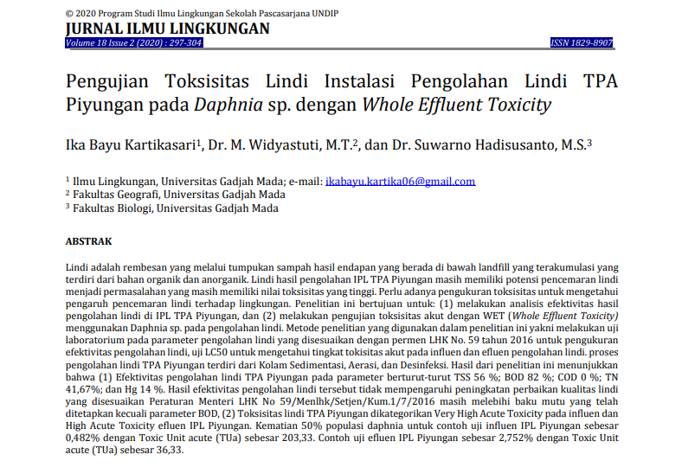
Studi Kasus Pencemaran Tanah oleh Air Lindi

Slide 26
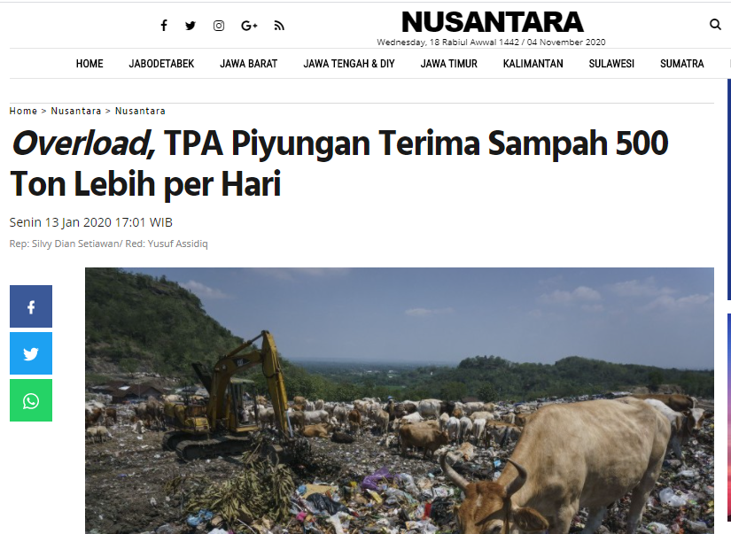
FAKTA-FAKTA TPA PIYUNGAN
BANTUL YOGYAKARTA

Slide 27
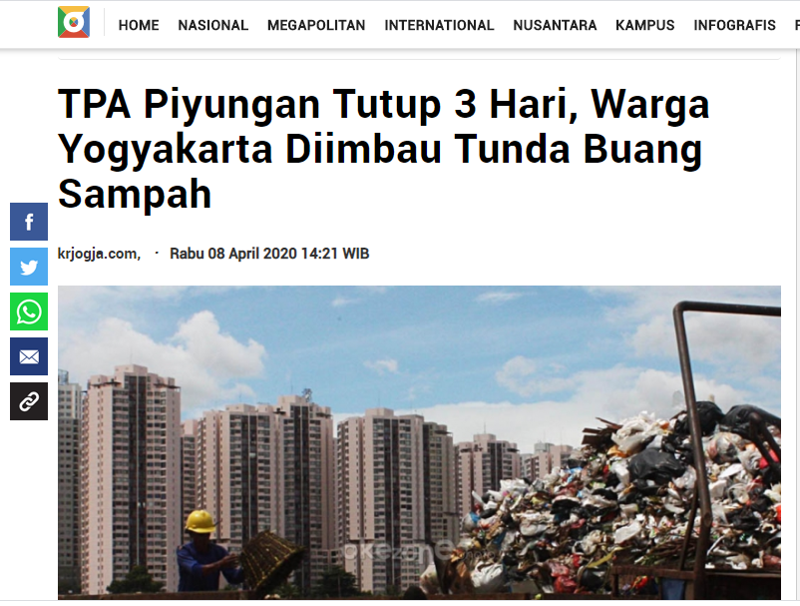

Slide 28
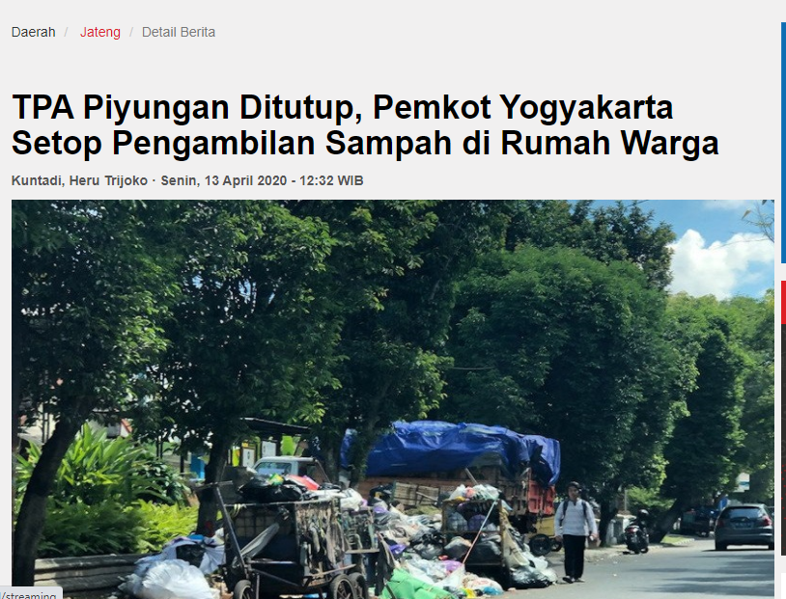

Slide 29
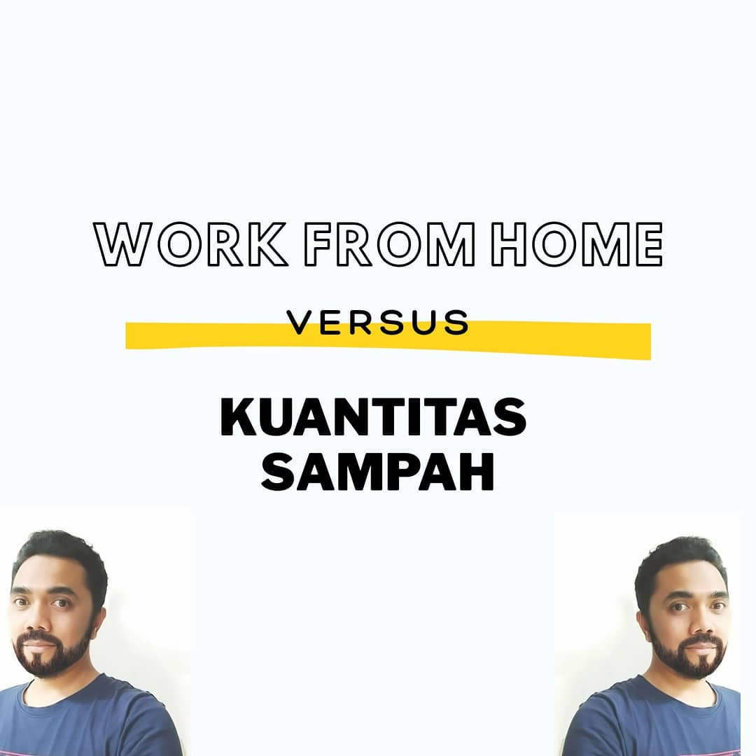

Slide 30
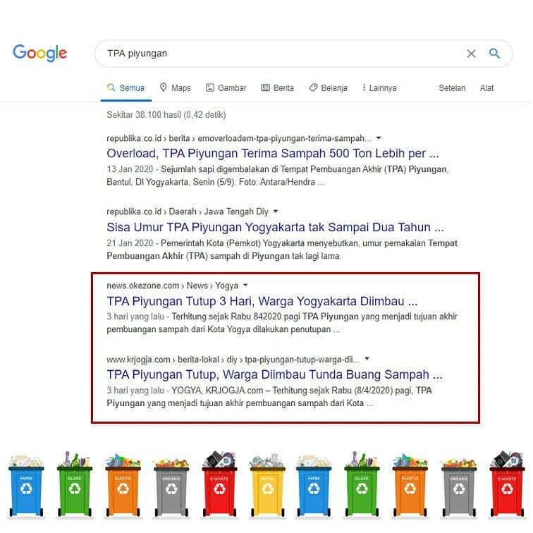

Slide 31
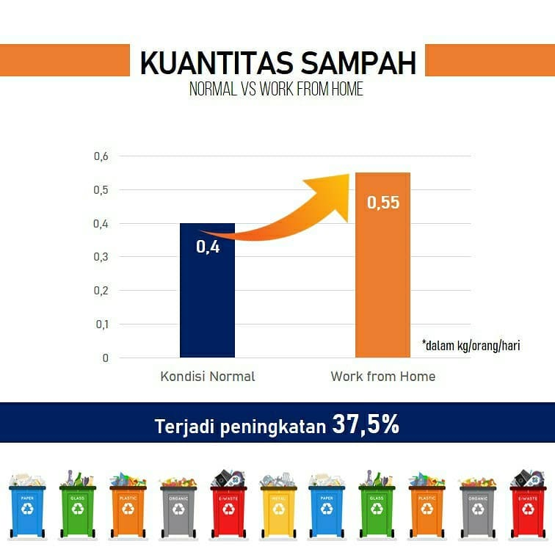

Slide 32
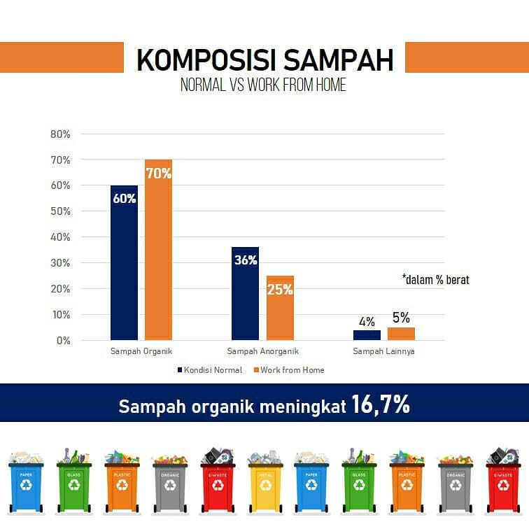

Slide 33
Air Lindi
Lindi merupakan cairan yang merembes melalui tumpukan sampah hasil endapan yang berada di bawah landfill yang terakumulasi yang terdiri dari bahan organik dan anorganik¸ logam berat dan xenobiotik (Kapelewska et al., 2019; Aziz et al., 2010).
Lindi mengandung zat berbahaya yang jika tidak diolah secara khusus dapat mencemari sumur/air tanah, sungai dan menyebabkan kematian biota.
Secara general, kualitas lindi ditentukan menggunakan parameter suspended solid (SS), COD, BOD, pH, dan amonia. Pemantauan kualitas lindi juga dilakukan pada logam berat yang berpotensi meningkatkan akumulasi toksisitas pada makhluk hidup (Miaoa et al., 2019; Oliveira et al., 2014).

Slide 34
Parameter
a. Biological Oxygen Demand (BOD)
BOD merupakan parameter yang mengukur adanya oksigen yang diperlukan oleh mikroorganisme untuk menguraikan bahan organik.
b. Chemical Oxygen Demand (COD)
Nilai COD merupakan jumlah oksigen yang digunakan untuk mengoksidasi bahan organik secara kimia menjadi anorganik.
c. Total Suspended Solid (TSS)
TSS adalah partikel tersuspensi. Nilai TSS pada pengolahan lindi TPA Piyungan adalah 545 mg/L, 375 mg/L dan 235 mg/L dengan penurunan nilai TSS yang tidak terlalu signifikan. Faktor tingginya TSS di TPA diduga karena adanya peningkatan kandungan pasir halus, lumpur, dan senyawa organik tidak terlarut yang ikut terbawa lindi.

Slide 35
Parameter
d. Nitrogen-Total
nilai N-Total yang tinggi menunjukan masih berlangsungnya aktivitas nitrogen yang berlangsung
e. Logam berat
Hg (merkuri), Cd (Kadmium), dll

Slide 36
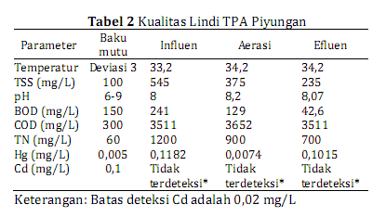
PERMEN LHK NO.59/Menlhk/Setjen/Kum.1/7/2016.
(2016). Tentang Baku Mutu Lindi Bagi Usaha dan/atau Kegiatan Tempat Pemrosesan Akhir Sampah. Indonesia: Menteri Lingkungan Hidup dan Kehutanan.

Slide 37
Pengertian Baku Mutu Lingk Hidup
Menurut UU Pengelolaan Lingk. Hidup No. 23 Thn 1997
Baku mutu lingkungan hidup adalah ukuran batas atau kadar makhluk hidup, zat, energi, atau komponen yang ada atau harus ada dan/atau unsur pencemar yang ditenggang keberadaannya dalam suatu sumber daya tertentu sebagai unsur lingkungan hidup

Slide 38
Uji Toksisitas
Uji toksisitas adalah uji yang digunakan untuk mengetahui konsentrasi yang mematikan 50% hewan uji (LC50).
Semakin kecil nilai LC50 menunjukan semakin beracun zat tersebut. Uji toksisitas akut diamati selama 24 jam dengan interval waktu pengamatan selama 12 jam. Hasil pengamatan berupa nilai mortalitas daphnia.

Slide 39
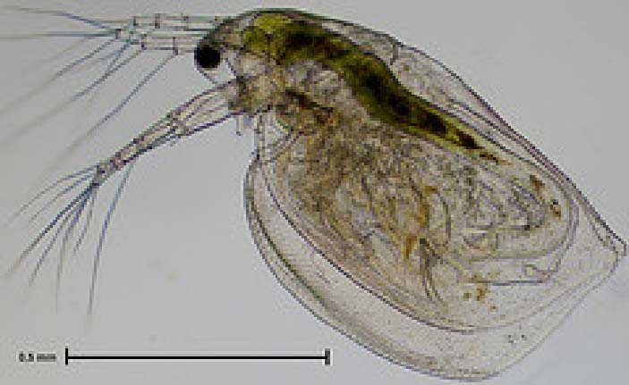
Dhapnia sp
Menurut Pattiwael et. al. (2013), Daphnia mampu bertahan pada kondisi ekstrim karena adanya kemampuan dalam mensintesis haemoglobin dengan konsentrasi limbah yang tinggi. Daphnia dapat bertahan hidup akan tetapi menyebabkan menurunnya tingkat reproduksi dan menyebabkan
deferensiasi pada jenis kelamin. Daphnia dalam keadaan ekstrim populasi yang terpapar limbah menjadi kelamin jantan dan ukuran tubuhnya menjadi lebih kecil.
http://segorolaniwak.blogspot.com/2018/09/budidaya-pakan-alami-daphnia-sp.html

Slide 40
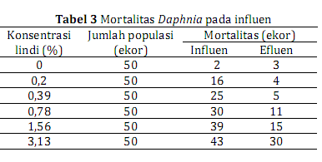

Slide 41
Diketahui semakin tinggi konsentrasi lindi maka semakin tinggi kematian yang terjadi pada Daphnia. Data ini juga menunjukkan bahwa kematian Daphnia lebih banyak pada influen dengan konsentrasi yang lebih rendah daripada hasil efluen.
Hal ini mungkin terjadi karena efluen telah mengalami proses pengolahan sehingga kandungan racun di dalamnya sudah tereduksi. Kondisi pH selama pengujian pada influen lindi dalam kisaran 8,2 – 8,37 sedangkan pada hasil efluen kisaran pH ada dalam 8,2 – 8,5.

Slide 42
Pengaruh Kualitas Lindi terhadap Kematian
Daphnia
Daphnia yang telah dipaparkan lindi mengalami perubahan perilaku dari aktif menjadi pasif. Daphnia berenang ke atas permukaan untuk menghirup udara dan kehilangan kemampuan untuk melarikan diri kemudian mati karena kekurangan oksigen dan adanya penyumbatan oleh partikel tersuspensi.
Menurut penelitian Pattiwael, et al. (2013), kandungan pada limbah juga dapat menghambat proses pertumbuhan pada Daphnia. Keterbatasan oksigen dan penyumbatan partikel menyebabkan adanya lendir pada sekitar tubuh Daphnia yang menyebabkan sulit bergerak. Hal tersebut menjadi salah satu faktor penyebab kematian dari Daphnia.

Slide 43
Intalasi Pengolah Lindi
TPA
(Tempat Pembuangan Akhir)
IPL
(Instalasi Pengolah Lindi)
Influen
Pemrosesan
Efluen
Kolam aerasi

Slide 44
Hasil efektivitas pengolahan lindi yang disesuaikan Peraturan Menteri LHK No 59/Menlhk/Setjen/Kum.1/7/2016 masih melebihi baku mutu yang telah ditetapkan kecuali parameter BOD.
Toksisitas lindi TPA Piyungan dikategorikan Very High Acute Toxicity pada influen dan High Acute Toxicity efluen IPL Piyungan. Kematian 50% populasi daphnia untuk contoh uji influen IPL Piyungan

Slide 45
Terima Kasih

